Slide 1

Trường Đại học Kỹ Thuật – Công Nghệ Cần Thơ
--------------oOo --------------
Khoa Công nghệ thông tin
TIỂU LUẬN TỐT NGHIỆP
Xây dựng hệ thống quản lý giao vận
cho công ty vận chuyển hàng hoá
Chuyên nghành: Kỹ thuật phần mềm
Sinh viên thực hiện: Hà Việt Tùng – 1700188
Giảng viên hướng dẫn: Đặng Trung Tín

Slide 2

Nội dung chính
1
2
3
4
5
Đưa ra vấn đề
Mục đích của đề tài
Tổng quan chương trình
Quy trình xây dựng và Demo
Kết luận và hướng phát triển

Slide 3

Đưa ra vấn đề
Giao hàng, vận chuyển hàng hóa từ lâu đã rất quan trọng.
Xu hướng mua bán hàng hóa Online, nhất là trong tình hình dãn cách xã hội hiện tại trở nên ngày nhiều hơn.
Vậy nên các công ty, đơn vị cung cấp dịch vụ giao vận sẽ cần một hệ thống để có thể quản lý được các đơn hàng vận chuyển.

Slide 4

Mục đích của đề tài
Xây dựng Website quản lý giao vận dành cho các công ty đang cung cấp dịch vụ này có thể:
Lập đơn giao hàng và tra cứu đơn hàng thuận tiện, chính xác.
Truy vết và theo dõi trạng thái đơn hàng.
Quản lý nhân viên, khách hàng,… và thống kê trong hệ thống.
This Photo by Unknown Author is licensed under CC BY-NC

Slide 5

Tổng quan về chương trình
Phạm vi chương trình:
Xây dựng chức năng đáp ứng các nghiệp vụ đề ra
Chức năng chính của hệ thống
Quản lý đơn hàng
Quản lý khách hàng
Quản lý shipper
Quản lý nhân viên
Quản lý trạm trung chuyển
Thống kê hệ thống

Slide 6

Yêu cầu phi chức năng
Giao diện thân thiện dễ sử dụng
Sử dụng ngôn ngữ tiếng Việt
Công cụ phát triển
Spring Boot Framework 2.4
Angular Framework 11
Ngôn ngữ lập trình Java, Typescript
Ngôn ngữ kịch bản : HTML5, CSS
Cơ sở dữ liệu MySQL

Slide 7

Quy trình xây dựng hệ thống
Tìm hiểu đề tài
Thu thập và phân tích yêu cầu
Vẽ sơ đồ và thiết kế hệ thống
Xây dựng các API
Xây dựng giao diện chương trình
Kiểm thử hệ thống
Viết báo cáo tiểu luận

Slide 8
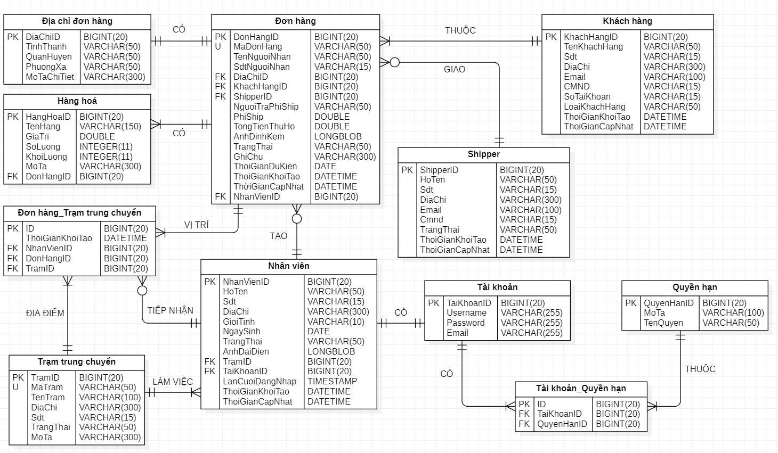
Phân tích thiết kế hệ thống
Sơ đồ quan hệ thức thể trong hệ thống

Slide 9
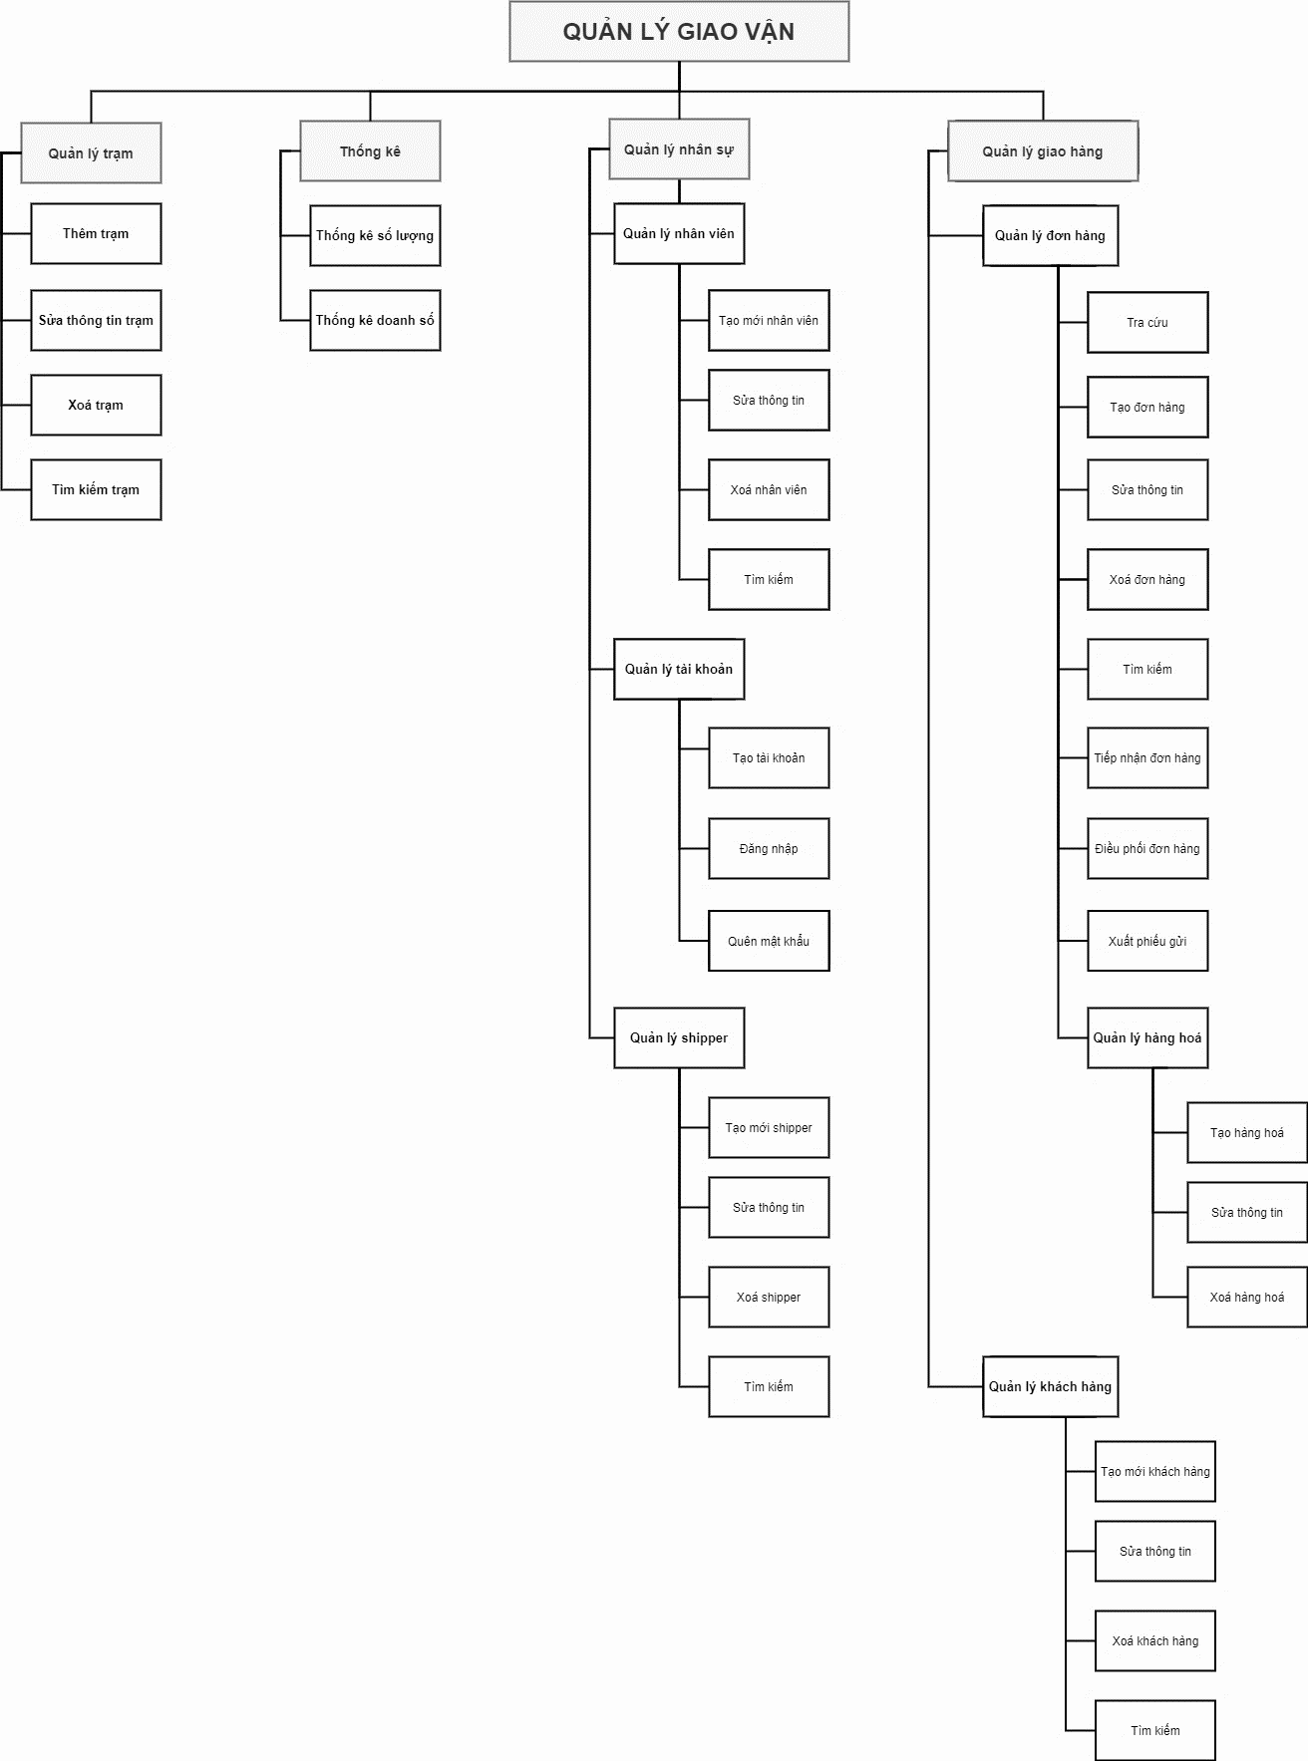
Sơ đồ quan phân rã chức năng hệ thống

Slide 10
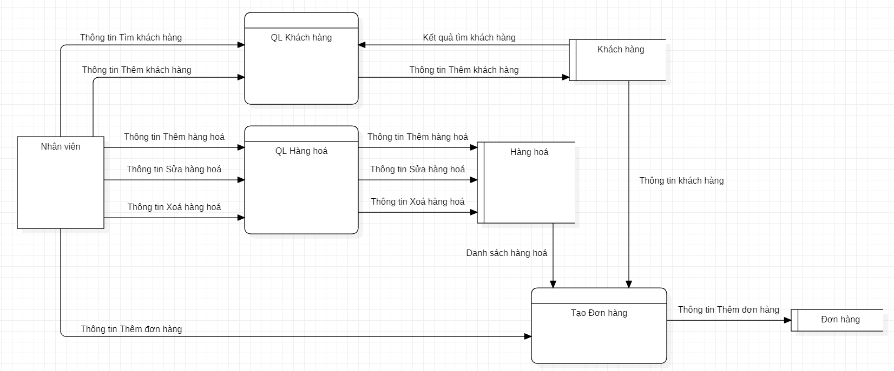
Sơ đồ luồng dữ liệu Tạo đơn hàng

Slide 11

Demo
\

Slide 12

Kết luận và hướng phát triển
- Tuy còn nhiều hạn chế nhưng những mục tiêu cơ bản đã hoàn thành.
Hướng phát triển
Bổ sung các chức năng mới.
Mở rộng các chức năng cho tất cả các loại người dùng.
Tối ưu hóa các chức năng của Website.
Xây dựng phiên bản trên thiết bị di động.

Slide 13

Xin cảm ơn!

